Slide 1
Подготовительная группа
Речевая игра
«Аквариум»
Автор презентации: Харюзова Светлана Александровна

Slide 2
Задачи речевого развития в условиях ФГОС
На современном этапе решаются три основные и ведущие задачи по развитию речи детей:
1) развивать связную речь ребенка, его речевое творчество через практическую деятельность;
2) учить детей овладевать родным языком в процессе расширения и углубления знаний об окружающем;
3) развивать у детей потребность в общении как первейшего условия успешной деятельности.

Slide 3
Цели:
Цель: развивать грамотность, закрепить дифференциацию гласных и согласных звуков, совершенствовать внимание, реакцию, ловкость, быстроту мышления: развитие умения проводить звуковой анализ, различать гласные и согласные звуки.

Slide 4
Задачи игры
развивать у детей осознанное восприятие твердых и мягких согласных звуков
научить детей различать понятия звук и буква.
научить детей правильно употреблять термины «твёрдый согласный звук», «мягкий согласный звук», «гласный звук».
развитие фонематического слуха, связности речи, внимания, памяти

Slide 5
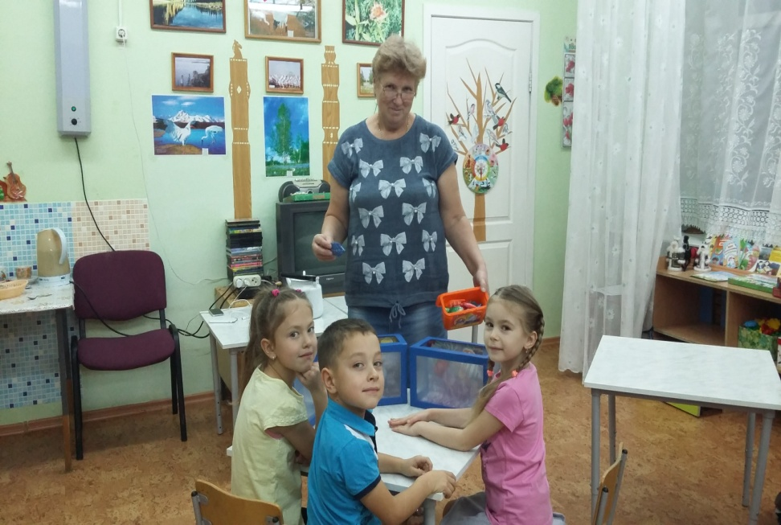
Описание игры
Игра состоит из трех аквариумов и рыбок трех цветов (красной, синей, зеленой)

Slide 6
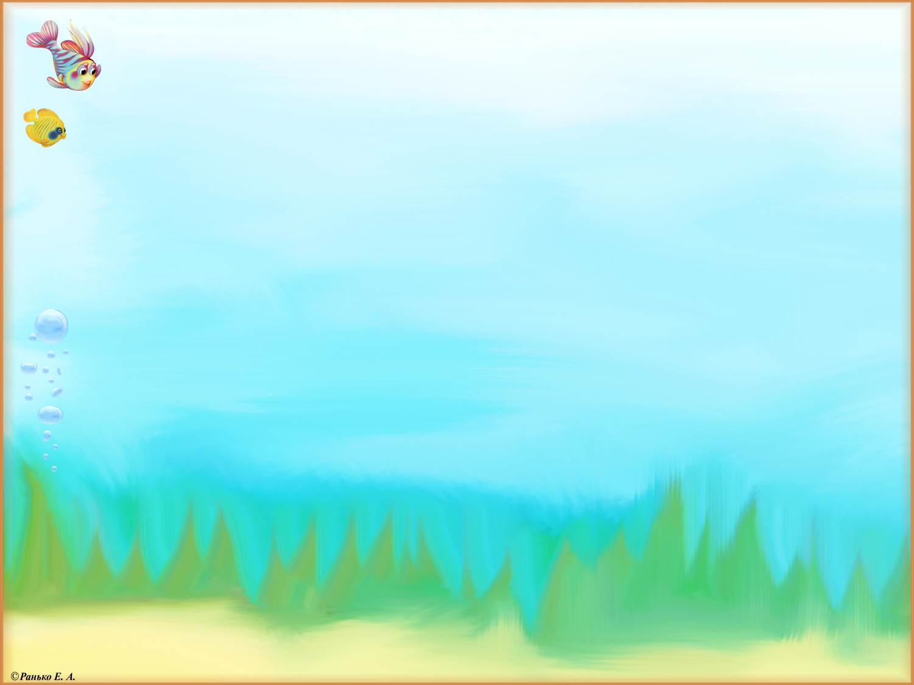
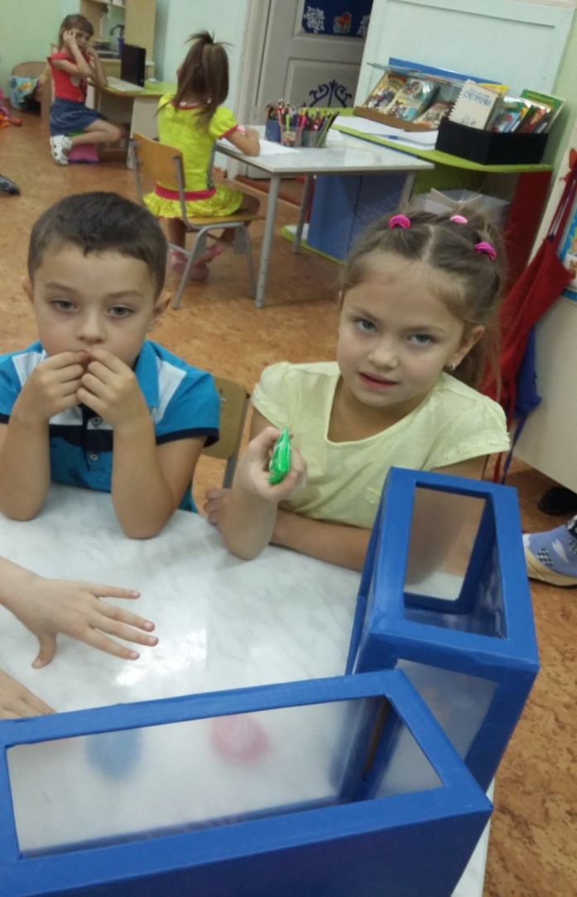
Правила игры
В игре участвуют от 3-х до неограниченного количества детей.
Ведущий называет слово и просит назвать, где находится определенный звук: в начале, середине или в конце.
Дети помещают рыбку в один из аквариумов.

Slide 7
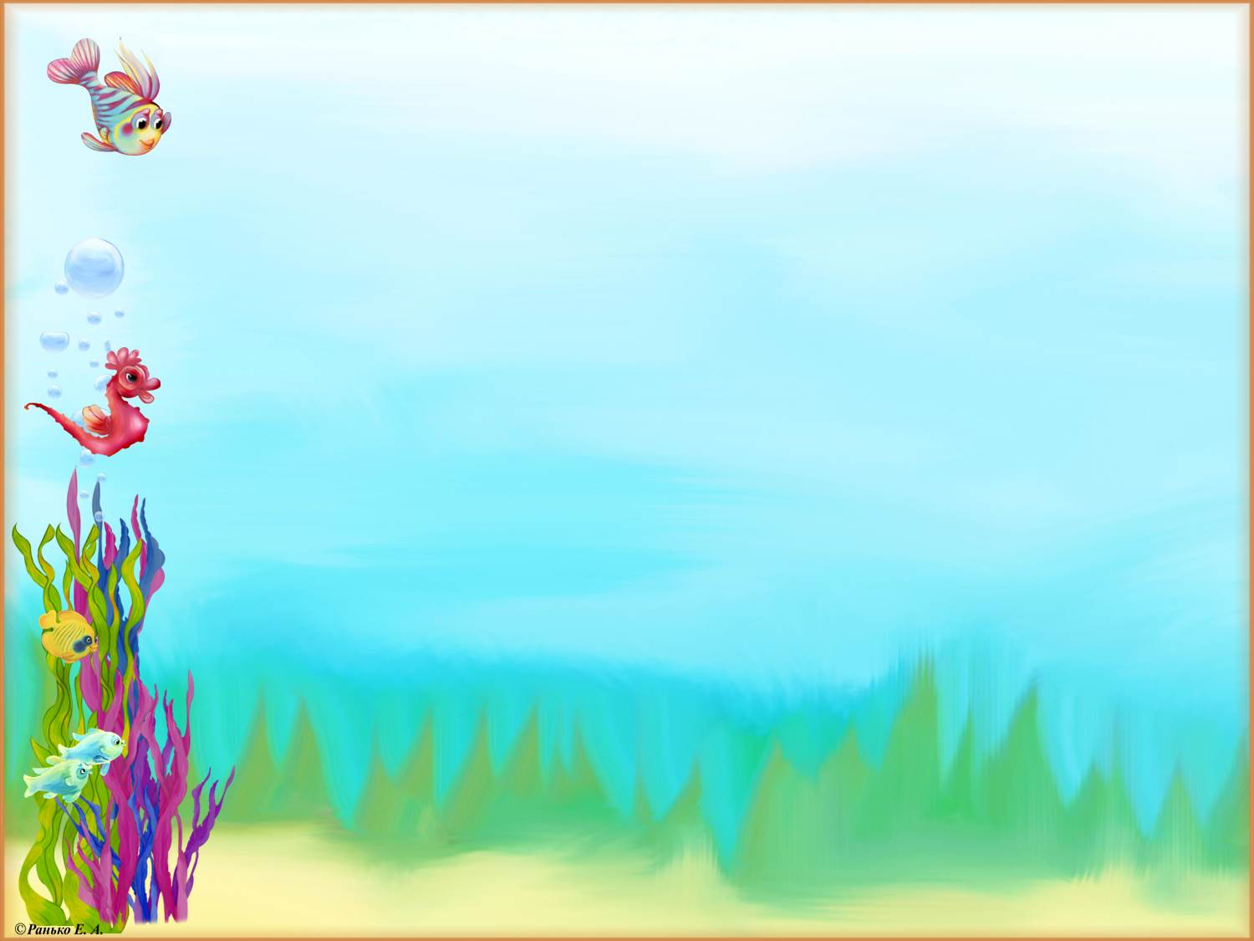
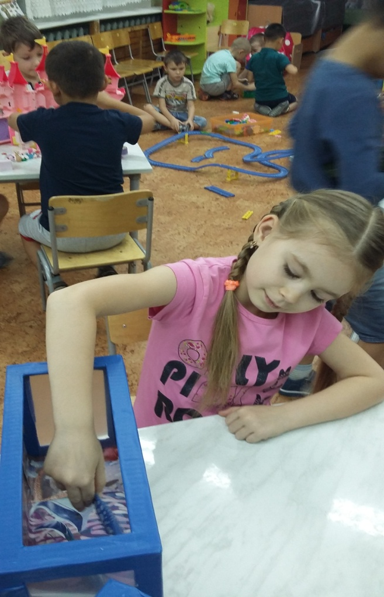
Варианты игры
Ведущий называет слово из 3-х звуков, дети по очереди размещают рыбок разного цвета в три аквариума ( твердый согласный, гласный или мягкий согласный).

Slide 8
Спасибо за внимание

